Slide 1
Pertemuan 2b Struktur Data LIST
Data Structures TK13024

Slide 2
Objektif
Memahami cara mendeklarasi dan operasi struktur data List dalam bahasa Java
Memahami representasi List dengan struktur data Array linear
Memahami penggunaan struktur data linked list

Slide 3
Struktur Data Linear List
Definisi:
Struktur data Linear List (atau ordered list): kumpulan elemen-elemen yang teratur (ordered) yang berbentuk (e₀, e₁, ..., e_{n-1}) dengan:
e₀ adalah elemen ke 0 atau elemen yang terdepan (front)
e_{n-1} adalah elemen terakhir (last)
n adalah panjang (length atau size) linear list
Jika n = 0 maka linear list disebut list kosong (empty list)

Slide 4
Struktur Data Linear List (2)
Hubungan antar elemen linear list:
e₀ lebih dulu dari e₁, e₁ lebih dulu dari e₂, dan seterusnya. Atau
e₀ predecesor dari e₁, e₁ predecessor dari e₂, dan seterusnya
Operasi struktur data linear list:
Membuat list baru
Menghapus linear list
Menentukan apakah list kosong
Menentukan panjang list
Temukan elemen pada suatu indeks
Temukan indeks dari suatu elemen
Hapus elemen pada suatu indeks
Sisipkan (insert) elemen baru pada suatu indeks
Cetak elemen list mulai dari elemen pertama sampai elemen terakhir

Slide 5
Abstract Data Type Linear List
Abstract Data Type (ADT) untuk Linear List berisi spesifikasi untuk instance dan operasi-operasi yang akan dilakukan.
AbstractDataType Linear List
{
instances
kumpulan yang teratur dari nol atau lebih elemen
operations
isEmpty( )
size( )
get(index)
indexOf(x)
remove(index)
add(index,x)
output( )
}

Slide 6
Interface Linear List
JAVA Interface untuk ADT Linear List
public interface LinearList
{
public boolean isEmpty( );
public int size( );
public Object get(index);
public int indexOf(x);
public Object remove(index);
public void add(int index, Object obj);
public String toString( );
}

Slide 7
Abstract Class Linear List
Bahasa pemrograman Java mendukung non abstract class dan abstract class
Non Abstract class | Abstract class
Default type Mengandung methods yang sudah diimplementasi Dapat dibuat instance | Dimulai dengan keyword abstract Mengandung methods yang belum diimplementasi Tidak dapat dibuat instance

Slide 8
public abstract class LinearListAsAbstractClass
{
public abstract boolean isEmpty( );
public abstract int size( );
public abstract Object get(index);
public abstract int indexOf(x);
public abstract Object remove(index);
public abstract void add(int index, Object obj);
public abstract String toString( );
}

Slide 9
Penggunaan Abstract Class dan Interface
Abstract class: dapat mendefinisikan nonconstant dan constant data member serta nonabstract dan abstract methods yang diturunkan kepada subclass-nya
Interface: hanya dapat mendefinisikan constant data member dan abstract methods

Slide 10
Representasi Linear List
Ada beberapa cara untuk merepresentasikan Linear List:
Array
Linked List (pointer based)

Slide 11
Representasi Linear List dengan Array (2)
Menggunakan array 1 dimensi untuk menyimpan elemen-elemen list dan referensi ke elemen tersebut.
Tiap posisi dalam array menyimpan sebuah elemen list.
Rumus mapping: untuk memetakan elemen list ke array element
a. location(i) = i
🡪 Elemen list ke i berada pada posisi i dalam array
location(i) = element.length – i – 1
🡪 Elemen list disimpan mulai dari akhir array
c. location (i) = (location(0) + i)% element.length
🡪 Elemen list disimpan mulai dari posisi sembarang lalu wrap around ke depan array.

Slide 12
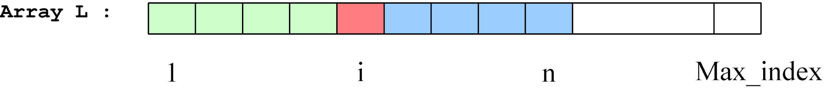
Representasi Linear List dengan Array (3)

Slide 13
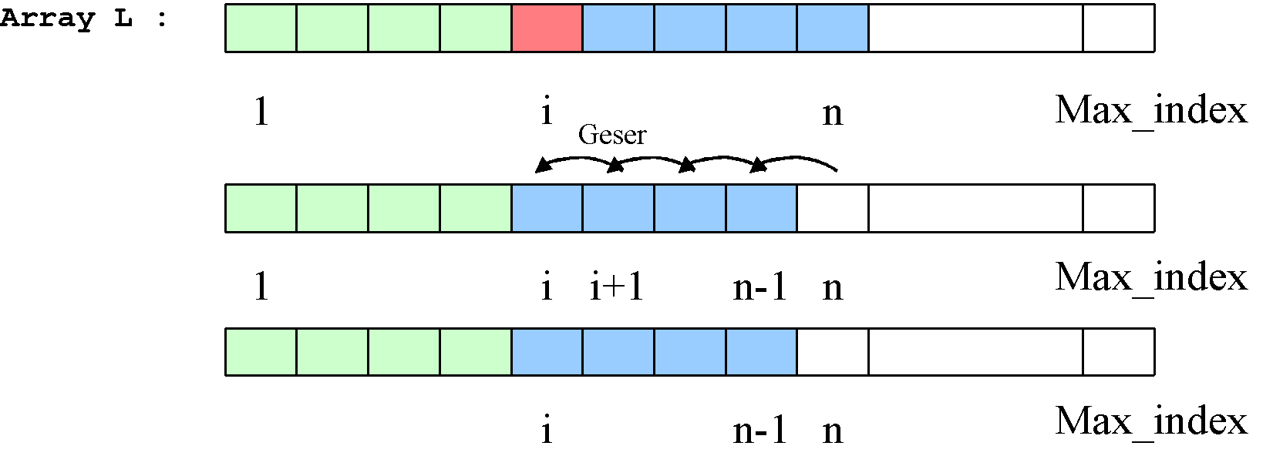
Methods untuk ArrayLinearList
Menghapus elemen ke i dari list:
(a) menggeser elemen pada posisi i + 1 ke posisi i,
(b) ulangi untuk i = i + 1 sampai ke akhir list.
(c) Panjang list (size) berkurang 1

Slide 14
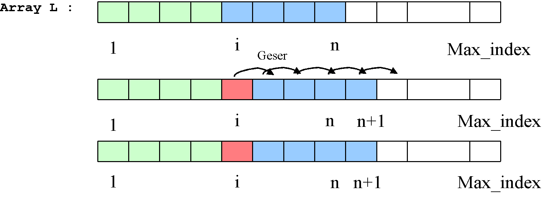
Methods untuk ArrayLinearList(2)
Menyisipkan elemen baru yang ke i pada list:
(a) menggeser elemen mulai dari posisi akhir ke posisi akhir + 1,
(b) ulangi untuk akhir = akhir – 1 sampai ke posisi i,
(c) sisipkan elemen baru pada posisi i
(d) Panjang list (size) bertambah 1

Slide 15

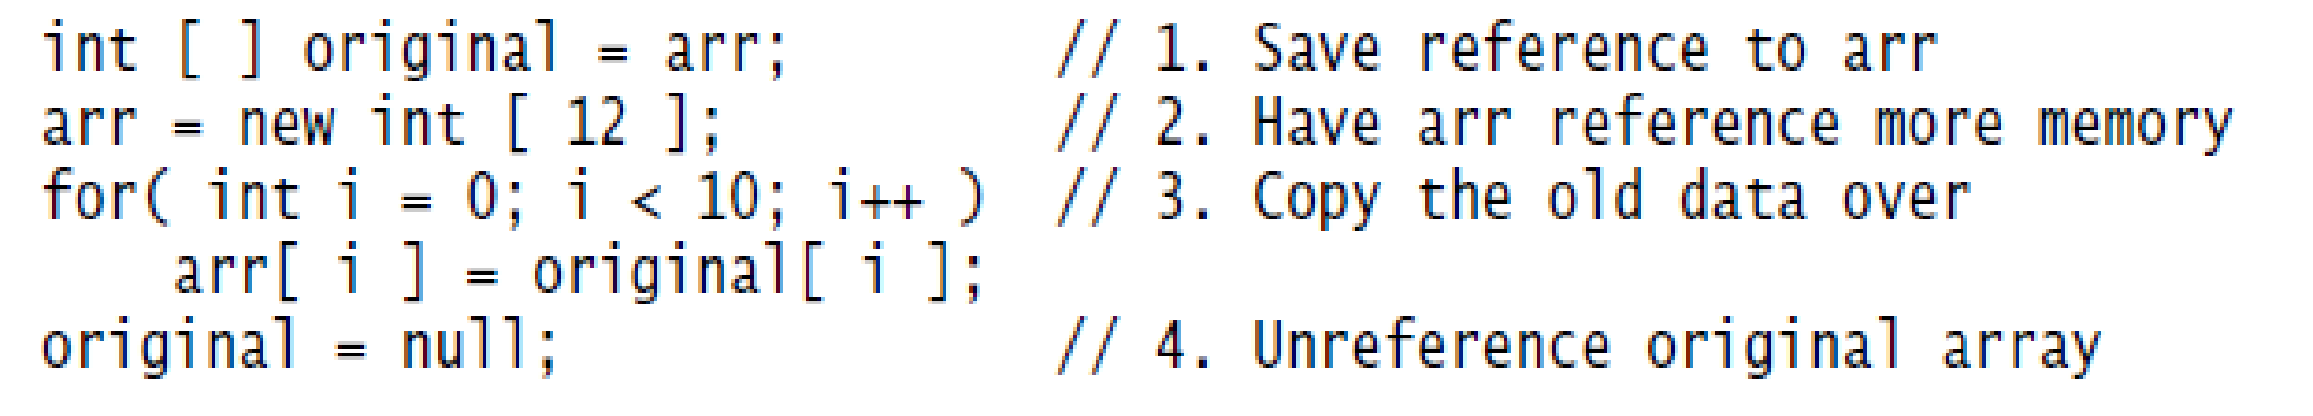
Methods untuk ArrayLinearList (3)
Mengubah panjang array: list dapat bertambah panjang atau pendek sesuai operasi add atau remove sehingga panjang array harus disesuaikan. Caranya:
(a) definisikan array dengan panjang yang baru
(b) salin semua elemen dari array yang lama ke array yang baru
Sebagai contoh deklarasi awal untuk array arr:
Tetapi ada 12 elemen yang akan disimpan ke arr, maka
Lihat ilustrasi di halaman berikut

Slide 16
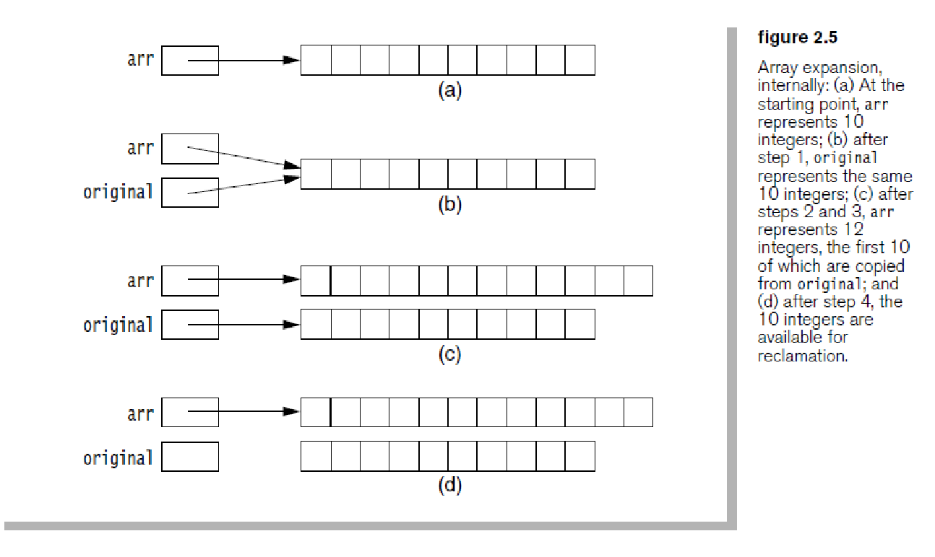
Methods untuk ArrayLinearList (4)

Slide 17
Class ArrayLinearList
Class header, data member dan constructor dari ArrayLinearList dapat dilihat pada program 5.4
Membuat linear list:
// membuat linear list dengan kapasitas 100 elemen
LinearList y = new ArrayLinearList (100);
// membuat linear list dengan kapasitas default
ArrayLinearList z = new ArrayLinearList()

Slide 18
Methods untuk ArrayLinearList
Implementasi dari method isEmpty, size, get dan indexOf dapat dilihat pada program 5.5
Menghapus (remove) elemen ke i:
(a) periksa apakah list mengandung elemen yang ke i
(b) jika tidak ada maka throw exception
IllegalArgumentException
(c) jika ada maka geser elemen i + 1, i + 2, ..., size – 1
ke kiri satu posisi
(d) kurangi nilai size dengan 1.

Slide 19
Methods untuk ArrayLinearList (2)
Menyisipkan (insert) elemen:
(a) geser elemen mulai dari i sampai size-1 ke kanan satu posisi
(b) sisipkan elemen baru pada posisi i
(c) increase size
Mengkonversikan linear list menjadi string: untuk mencetak elemen-elemen list sesuai dengan urutannya
Mengurangi panjang array: jika panjang list << panjang array maka sebaiknya array “dipendekkan”. Sebagai contoh, statement berikut dapat ditambahkan pada method remove:
if ( size < element.length/4 )
{ max{initialCapacity, element.length/2} }

Slide 20
Iterator untuk ArrayLinearList
Iterator adalah mekanisme untuk memeriksa (menghitung) elemen-elemen satu per satu dari sebuah object.
Class Iterator diimplemantasikan dalam interface iterator dalam java.util package
Method yang disediakan oleh interface Iterator adalah:
(a) hasNext: boolean valued, return true iff ada satu atau lebih elemen tersisa
(b) next: return unexamined element of the object
(c) remove: menghapus elemen yang dihasilkan oleh method next.

Slide 21
Representasi Linear List dengan Linked
Elemen-elemen linear list disimpan dalam sekelompok lokasi memori sembarang. Tiap elemen mempunyai pointer atau link yang berisi lokasi atau alamat dari elemen berikutnya
Elemen linked linear list disebut sebagai node atau cell

Slide 22
Singly Linked List
Tiap node terdiri dari data field dan sebuah pointer atau link field
Node terakhir mempunyai pointer null
Variabel firstNode menunjuk lokasi dari node pertama dalam list
firstNode
Link field
Data field e₀ e₁ e₂ ... e_{n-1}
null

Slide 23
Class ChainNode
Untuk merepresentasikan singly linked list (disebut juga chain) digunakan 2 class yaitu class ChainNode untuk mendefinisikan tipe data dari node dan class Chain untuk mengimplementasikan singly linked list sebagai untaian (chain) node-node

Slide 24
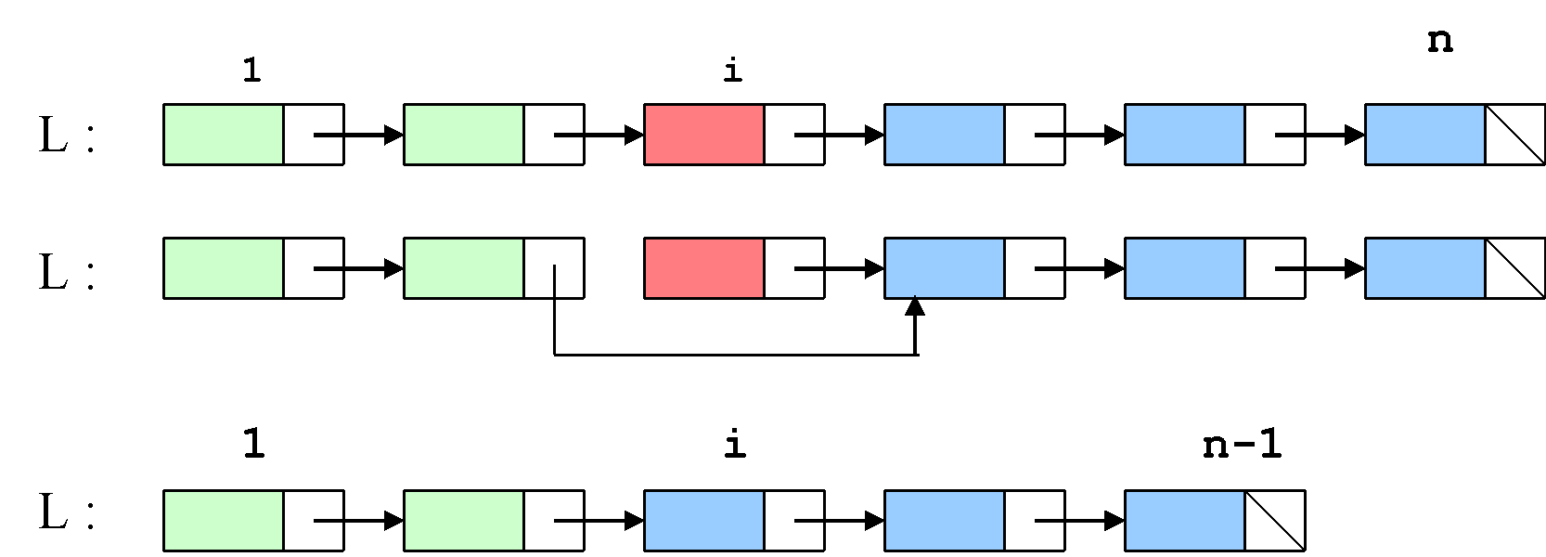
Operasi Singly Linked List
Menghapus elemen:
(a) Cari elemen yang akan dihapus, misalnya node e2
(b) Buat link dari node e1 ke node e3
Node e2 sekarang bukan bagian dari list, indeks dari node e3, node e4 dan seterusnya berkurang satu.

Slide 25
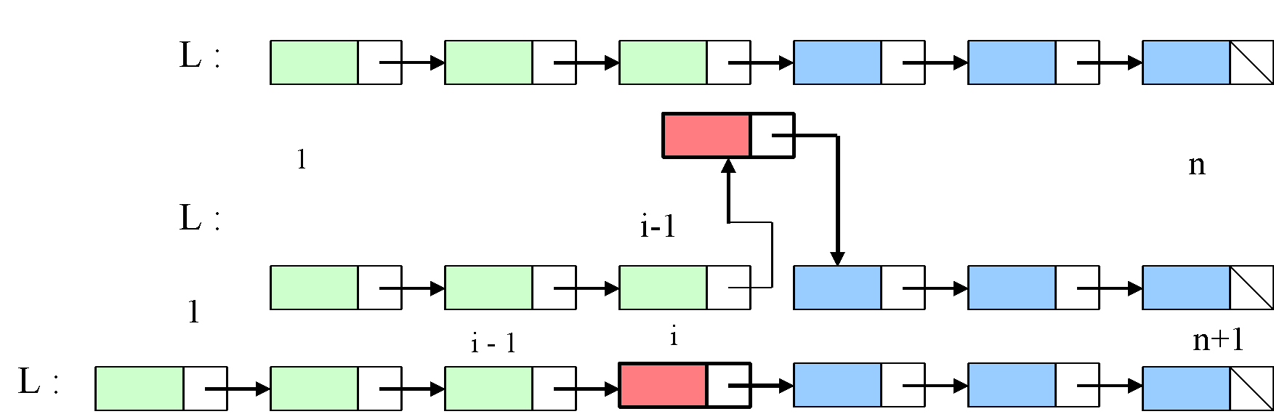
Operasi Singly Linked List (2)
Menyisipkan elemen:
(a) Cari lokasi tempat node baru akan disisipkan, misalnya setelah node e3
(b) Buat link dari node baru ke node e4
(c) Buat link dari node e3 ke node baru
Node baru sekarang menjadi bagian dari list, indeks dari node e4, e5 dan seterusnya bertambah satu.

Slide 26
Method untuk struktur data List
Method get: untuk menemukan elemen ke i^{th},
Method indexOf: untuk mengetahui indeks (posisi) dari suatu elemen dalam list,
Method remove: untuk menghapus elemen yang ke i dari list. Ada 3 kasus:
(a) i < 0 atau i > size: remove tidak dapat dilakukan
(b) i = 0: menghapus elemen yang pertama
(c) 0 < i <= size-1: menghapus elemen interior
Method add: untuk menyisipkan elemen baru pada posisi i. Ada 3 kasus:
(a) i < 0 atau i > size: add tidak dapat dilakukan
(b) i = 0: elemen baru menjadi elemen yang pertama
(c) 0 < i <= size-1: menyisipkan elemen di tengah list

Slide 27
Method untuk struktur data List (2)
Method toString: untuk mencetak elemen list,
Member Class ChainIterator: sama seperti representasi linear list dengan array dan Iterator, representasi dengan linked juga dapat menggunakan Iterator.
Referensi: Weiss, ch 29

Slide 28
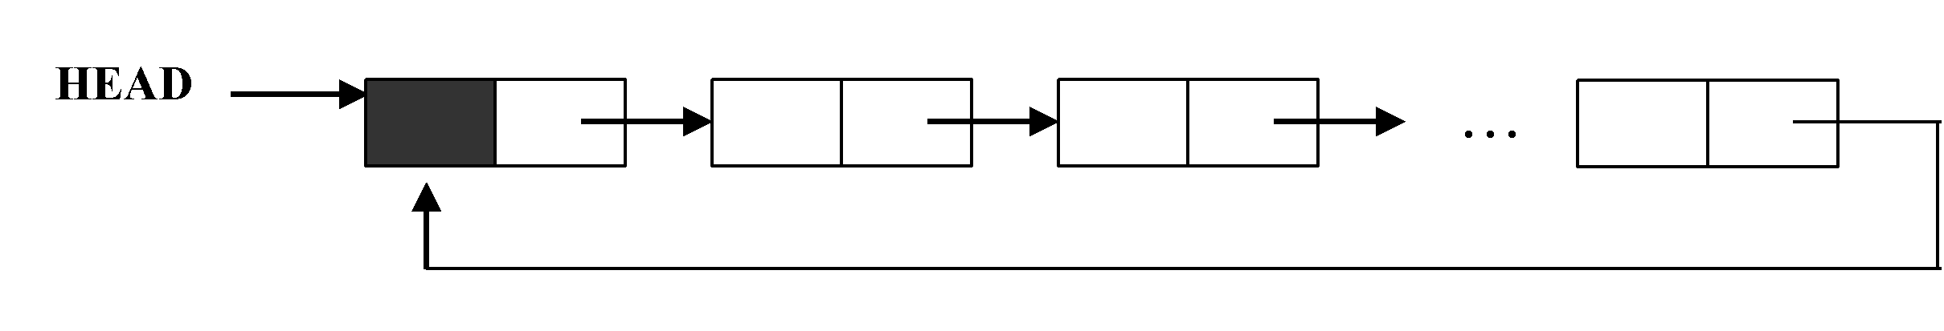
Circular List and Header Node
Aplikasi yang menggunakan list dapat disederhanakan dan dipersingkat waktu eksekusinya dengan menggunakan:
Singly linked circular list: link node terakhir ke node pertama
Header node: node khusus yang merupakan node yang pertama

Slide 29
Doubly Linked List
Definisi: deretan node-node yang masing-masing node mempunyai 2 pointer: next dan previous. Pointer next menunjuk node berikutnya (jika ada) dan pointer previous menunjuk node sebelumnya (jika ada).
Dalam Java class DoublyLinkedList ada 2 data member yaitu firstNode yang menunjuk node paling depan/kiri dan lastNode yang menunjuk node paling belakang/kanan.
firstNode lastNode
null
3
7
9
10
null

Slide 30
Latihan Soal
Untuk soal-soal berikut, buatlah fungsi, dan algoritma utama.
Untuk menguji program, bangkitkanlah bilangan acak sesuai keperluan pengujian

Slide 31
Latihan Soal (2)
Buat fungsi untuk menghitung banyaknya node dalam sebuah linked list.
Buat fungsi untuk mengganti isi field INFO dari node yang ke k dalam sebuah linked list.
Buat fungsi untuk menyisipkan node baru tepat setelah node yang ke I dalam sebuah linked list.
Buat fungsi untuk menyisipkan node baru tepat sebelum node yang ke I dalam sebuah linked list.
Buat fungsi untuk menggabungkan dua buah linked list yang masing-masing ditunjuk oleh pointer FIRST dan SECOND, menjadi sebuah linked list yang ditunjuk oleh pointer THIRD yang berisi linked List FIRST dilanjutkan dengan linked list SECOND

Slide 32
Latihan Soal (3)
6. Buat fungsi untuk menggabungkan dua buah linked list yang masing-masing ditunjuk oleh pointer FIRST dan SECOND dan berisi bilangan integer acak menjadi sebuah linked list yang ditunjuk oleh pointer THIRD yang berisi gabungan dari node-node linked list FIRST dan SECOND yang sudah terurut dari kecil ke besar
7.

Slide 33
PR 2 (teori)
Buatlah algoritma untuk:
Kelompok nomor ganjil: no 1 dan 7.a.
Kelompok nomor genap: no 2 dan 5.

Slide 34
Praktikum Java
Buatlah program Java untuk Linked List
Beri input yang sesuai untuk menguji program
Tampilkan hasil eksekusi program
Semua jawaban program beserta input dan outputnya dikopi ke Notepad lalu dikirim ke Ms Team Assignment
Setiap kelompok hanya mengumpulkan 1 file jawaban program (hanya ketua kelompok)
Referensi: Carrano chapter 12

Slide 35
PR 2b Praktikum
Kelompok ganjil: nomor 7.a.
Kelompok genap: nomor 5.

Slide 36
TERIMA KASIH

